Slide 1
Удивительные факты о космосе
Презентация по информатике
5 А класс
Баскаков Артём

Slide 2
ФАКТ -Каждый год в нашей галактике появляется около 40 новых звезд!

Slide 3
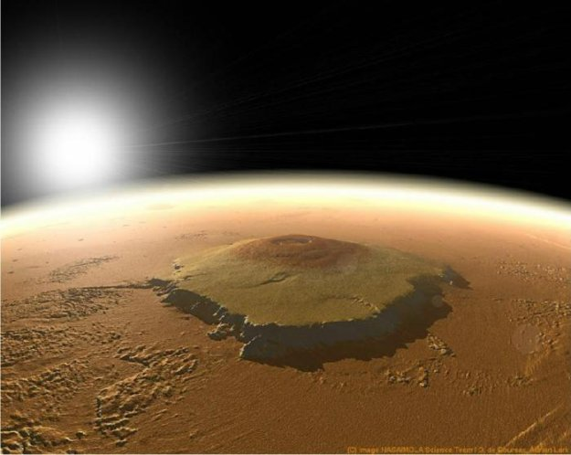
Олимп — самая высокая гора в Солнечной системе
ОЛИМП – вулкан, потухший на Марсе, самая высокая гора в солнечной системе
Высота Олимпа 27 километров, это в несколько раз выше самых высоких гор на планете Земля. Гора настолько огромна, что ее прекрасно видно даже из космоса

Slide 4
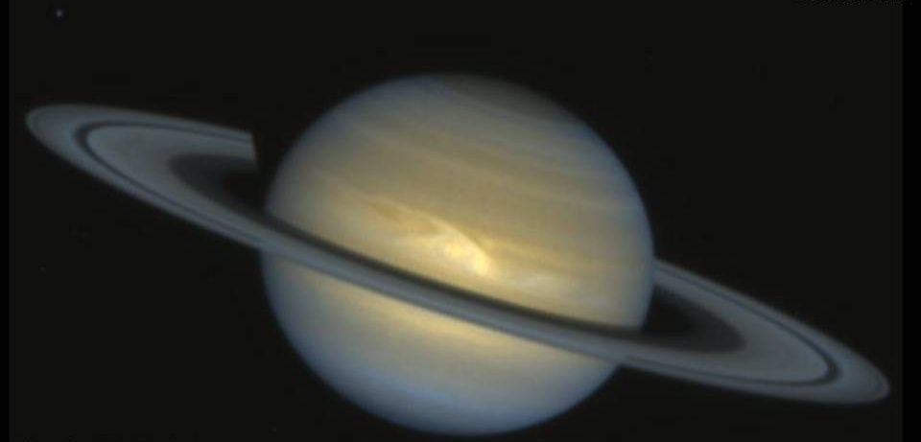
ФАКТ – если вы поставите Сатурн в воду – он будет плавать!
Плотность Сатурна настолько низка, что если поместить его в гигантский стакан воды – он будет плавать. Радиус Сатурна более 60 тысяч километров, а значит вам потребуется очень большой стакан для этого!

Slide 5
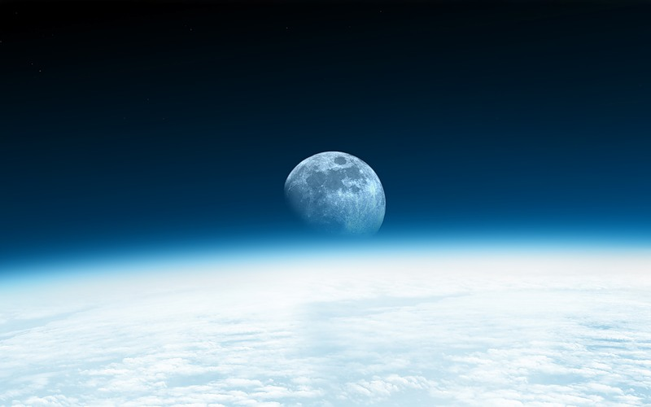
ФАКТ – Луна с каждым годом удаляется от земли
Каждый год Луна удаляется от земли почти на 4 см! Ученые не знают как была создана луна, но основная теория в том, что в Землю ударился огромный объект, размером с Марс , и от нее откололся осколок

Slide 6
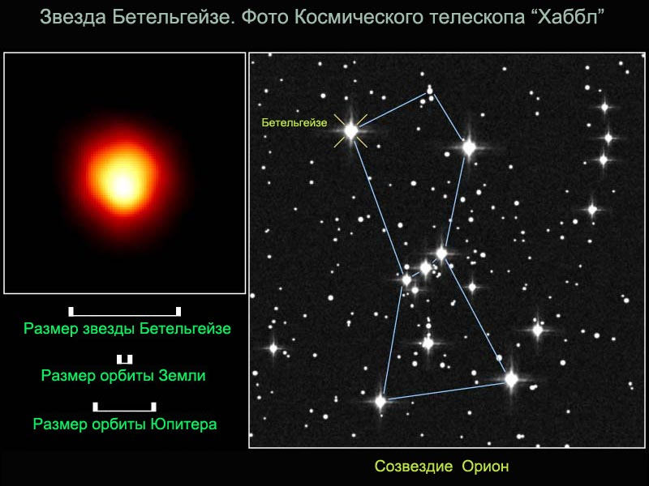
БЕТЕЛЬГЕЙЗЕ – это самая большая видимая звезда . Она в тысячу раз больше и в 100 тысяч раз ярче Солнца. Внутри нее разместились бы миллионы наших солнц . Чтобы долететь до нее нужно 640 лет. Ученые рассчитали, что жизнь звезды подходит к концу и скоро она взорвется. Когда это случиться? Может быть через 200 лет, а может быть и завтра.

Slide 7
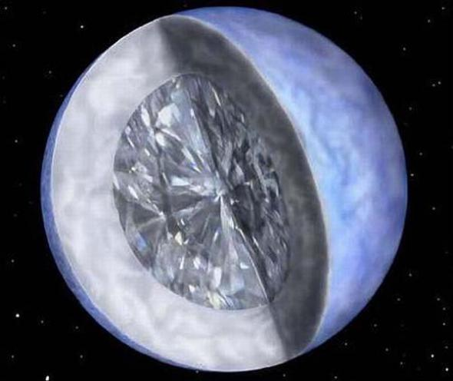
На расстоянии от земли 1200 световых лет, ученые
обнаружили планету, которая по виду выглядит образно говоря, как кусок угля. А ядро этой планеты огромный алмаз.

Slide 8
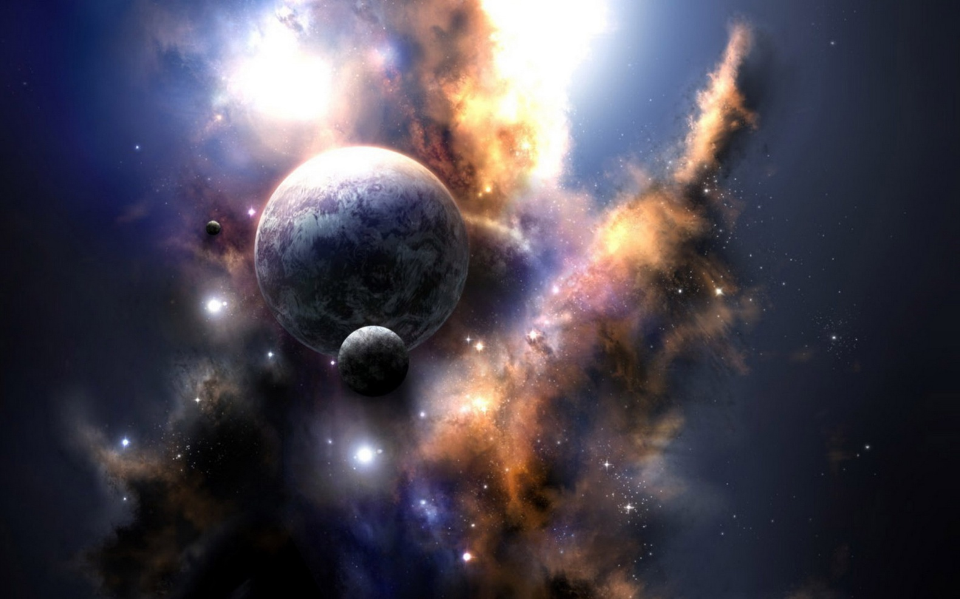
Несмотря на то, что мы живем на планете, наша планета и другие ей подобные остаются загадкой во Вселенной. Нет точного ответа как же из газа и пыли формируются планеты, особенно такая, как наша. Несмотря на мощные инструменты, мы едва можем изучить даже планеты нашей Солнечной системы, что говорить о далеких галактиках? Космос это тайна великая и почти непознаваемая!

